Slide 1
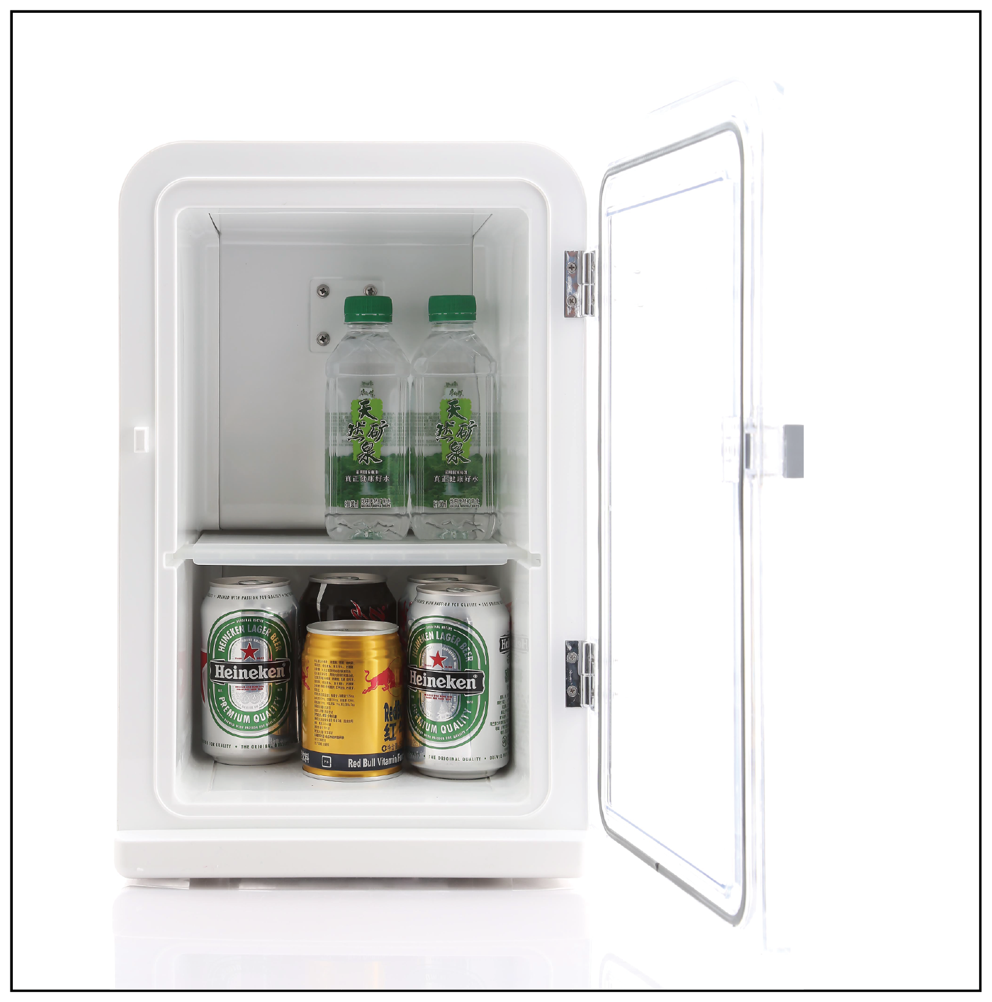


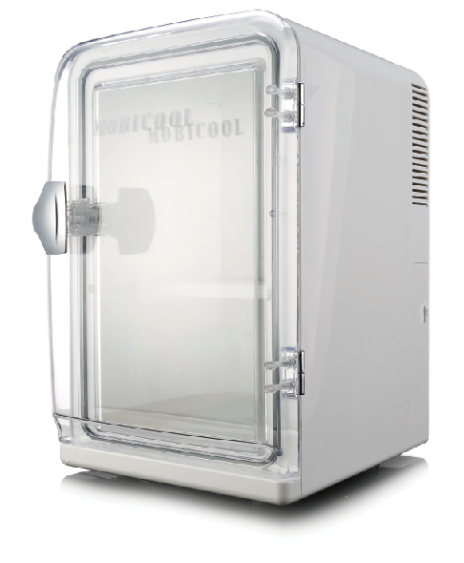
MF15
车家两用冷热箱
市场参考价： 1158.00
批发价：472.00
规格：220V AC/12V DC 48W
容量：15L 5.9KG
产品尺寸：285×355×435mm
装箱明细：1pcs/箱
制冷、加热温度范围：
制冷最大可低于环境温度20℃，加热最高可至65℃
意大利复古冰箱的经典造型适中的储藏空间，无论是存放化妆品，还是婴儿用品，都相得益彰，让您体会到生活的便利性！家用同时也可以携带外出使用，随时随地为您提供贴心的移动式服务。
透明门设计更显档次箱顶配有提手更便于搬运和外出携带超低功耗，变频恒温，更节能ABS优质塑胶材料，更安全环保

